Slide 1
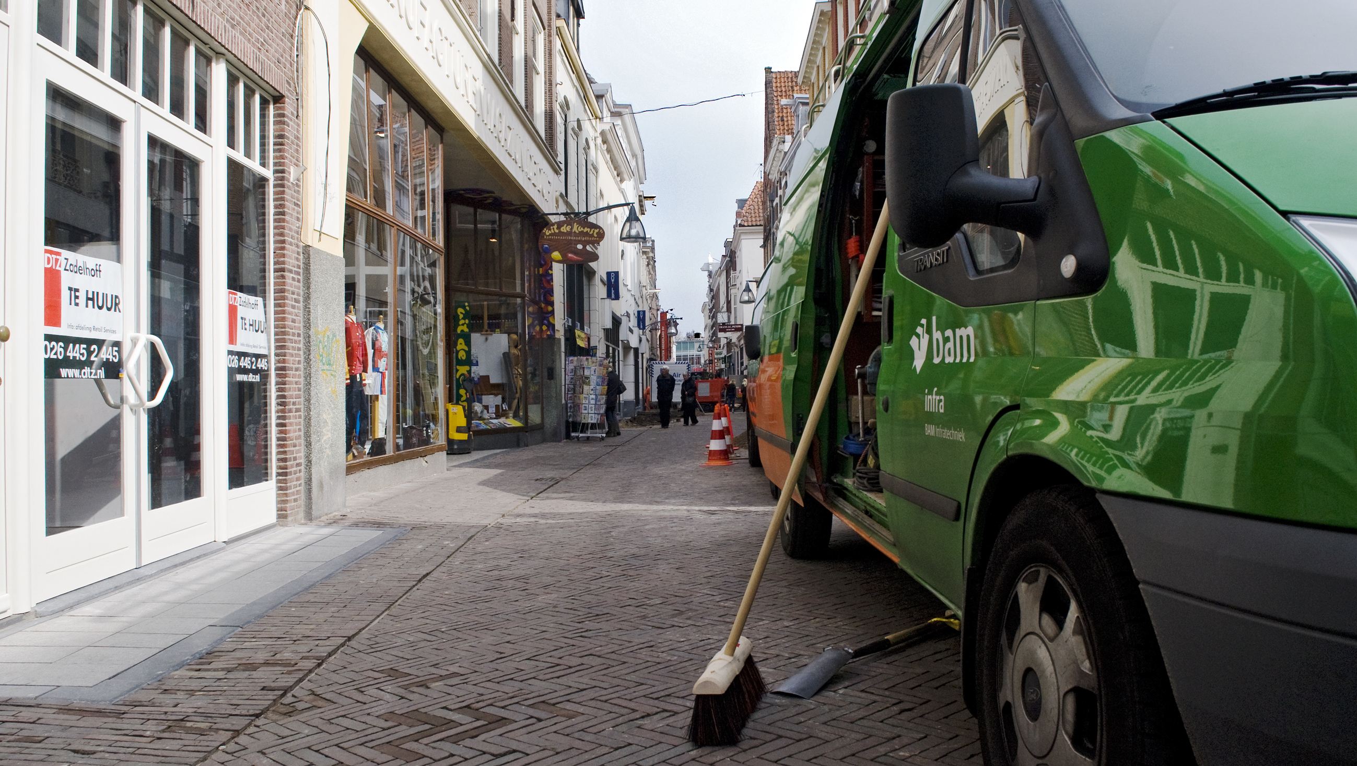
Januari 2022
Leegstand verkooppunten
en winkels
Deventer

Slide 2
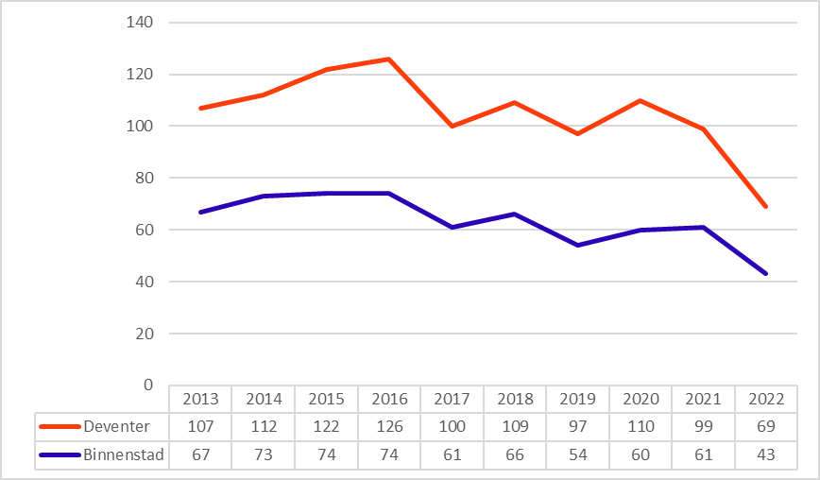
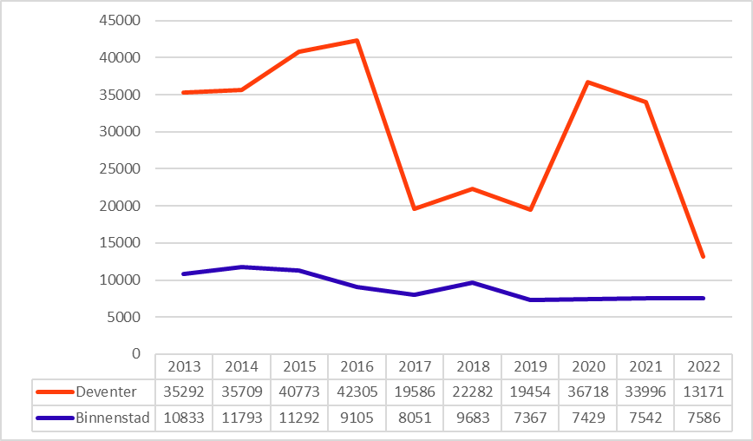
Leegstand verkooppunten in Deventer
Leegstand Deventer
Leegstand: wat verstaan we daar nu onder?
Leegstandscijfers worden vaak gebruikt om een indruk te krijgen van een winkelgebied of om een keuze te maken voor een nieuwe locatie. Het is daarom essentieel dat helder is welke definitie voor leegstand gebruikt wordt.
Een verkooppunt wordt als leegstand geregistreerd als:
Het redelijkerwijs de verwachting is dat in het (leegstaande) pand een verkooppunt in de detailhandel, horeca of consument gerichte dienstverlening zal terugkomen.
Aantal leegstaande verkooppunten
Oppervlakte leegstaande verkooppunten
Let op dat één leegstand pand grote gevolgen kan hebben voor oppervlakte leegstaande verkooppunten en leegstandspercentage (volgende pagina).
Het voormalige Morres pand heeft bv. een oppervlakte van bijna 8.500 m2. Dit pand wordt in 2022 niet meer gerekend tot verkooppunt, ook niet als leegstand.

Slide 3
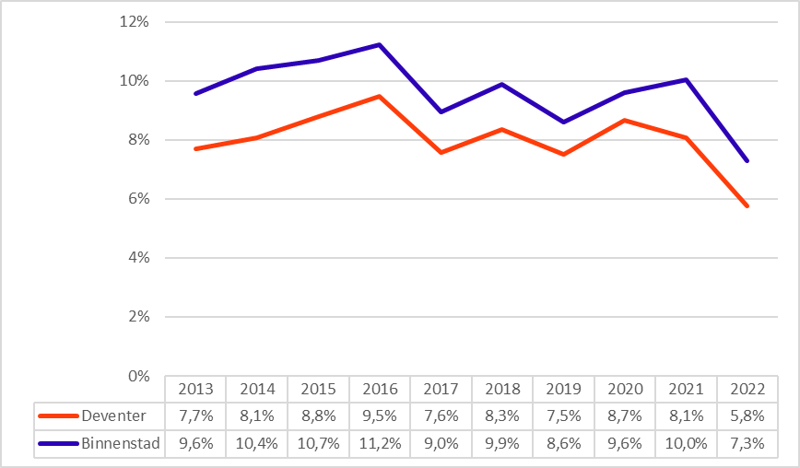
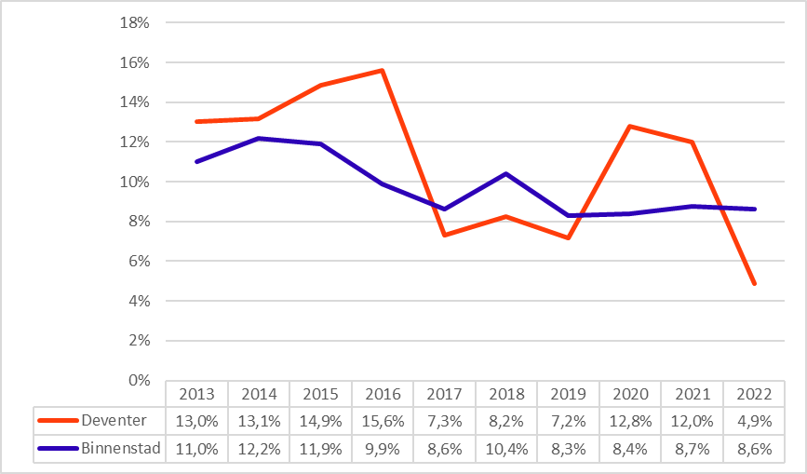
Leegstand detailhandel in Deventer
Leegstand Deventer
Hoe wordt leegstandspercentage in de detailhandel berekend?
Binnen de categorie leegstand is de verhouding tussen detailhandel en niet-detailhandel ongeveer fifty/fifty. (aantal panden). De panden in de detailhandel zijn echter groter dan panden in de niet-detailhandel. Om de leegstandsoppervlakte van de detailhandel te berekenen wordt de gemiddelde grootte van de leegstaande panden berekend en als rekenfactor gebruikt.
Conclusie:
Aantal leegstaande panden:
verhouding detailhandel : niet-detailhandel is 1:1
Oppervlakte leegstaande panden:
verhouding detailhandel : niet-detailhandel is 2:1
Percentage winkelleegstand
Percentage oppervlakte winkelleegstand

Slide 4
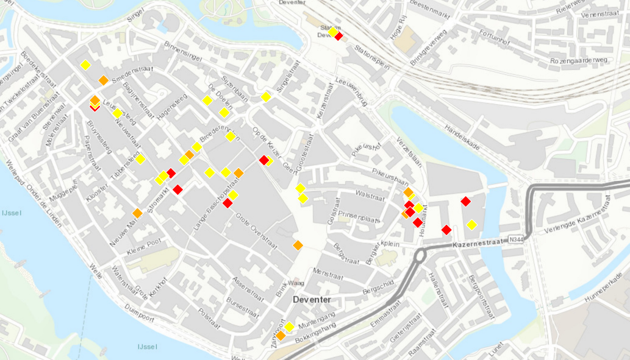
Leegstand Deventer
Leegstaande verkooppunten binnenstad Deventer januari 2022
De leegstand wordt opgesplitst in drie categorieën:
Aanvangs- en frictieleegstand
maximaal één jaar
Langdurige leegstand
tussen één en drie jaar
Structurele leegstand
drie of meer jaren

